Slide 1
PLAN DE TRABAJO Comisión Permanente Municipal de Educación, Innovación, Ciencia y Tecnología REGIDORA Q.F.B. MARÍA LAUREL CARRILLO VENTURA
AYUNTAMIENTO PUERTO VALLARTA 2018 – 2021

Slide 2
ÍNDICE
1. PRESENTACIÓN
2. MARCO JURÍDICO
3. PLAN DE TRABAJO
4. LINEAMIENTOS INTERNOS
5. CALENDARIO DE SESIONES
6. TEMAS PENDIENTES (Ayuntamientos anteriores)

Slide 3
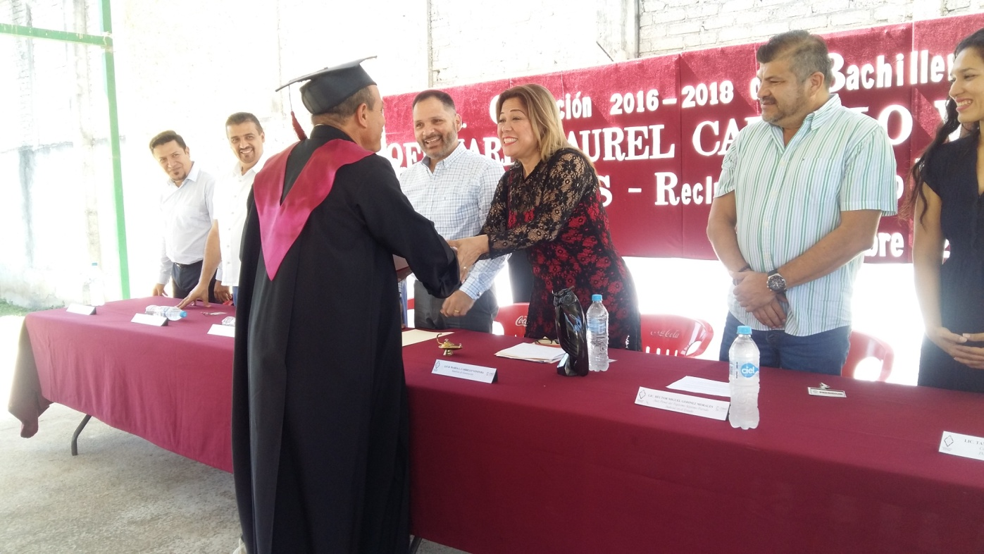
1. PRESENTACIÓN
La educación, amén de ser pilar del catálogo de derechos universales, constituye un instrumento de primer orden en el desarrollo social que garantiza el pleno ejercicio de la ciudadanía, la libertad y la democracia. En sentido inverso, la desigualdad en oportunidades educativas limita severamente el progreso individual e implanta, al interior de las sociedades, una espiral de exclusión, pobreza y marginación, que restringe la posibilidad de acceder a otras dimensiones de la vida social.

Slide 4
Puerto Vallarta, como en otras ciudades también sufre de pobreza Multidimensional, esto es, sus ingresos no son suficientes para adquirir los bienes y los servicios que requiere para satisfacer sus necesidades primordiales y presenta carencia en al menos uno de los siguientes indicadores: rezago educativo, acceso a los servicios de salud, acceso a la seguridad social, calidad y espacios de la vivienda, servicios básicos en la vivienda. En esta ciudad también existe rezago educativo en algunas familias, esto según el porcentaje entre los años 2010 y 2015, de acuerdo a la siguiente tabla del Instituto de Información, Estadística y Geografía de Jalisco, en torno al municipio de Puerto Vallarta, ya que si bien es cierto estas cifran corresponden a los años anteriores al actual, se toma como referencia ya que los datos aún no están actualizados a la fecha actual.
ACCESO A SERVICIOS EDUCATIVOS
PORCENTAJE PERSONAS CARENCIAS PROMEDIO
2010-2015 2010-2015 2010-2015
16.0 - 14.3 43.173—43.443 2.6—2.3

Slide 6
Esta transición de la labor edilicia 2015 – 2018 / 2018 – 2021, ha sido identificada como una de las variables más influyentes para el logro de las zancadas cualitativa y cuantitativa en el rubro a que nos referimos y para el que a partir del pasado 1 de diciembre de 2018, el nuevo gobierno federal que encabeza el Licenciado Andrés Manuel López Obrador contempla y formaliza un presupuesto de 300 mil 140.2 millones de pesos para 2019; en comparación, en 2018 se obtuvieron 291 mil 813.8 millones de pesos.

Slide 7
Este Plan de Trabajo pretende guiar y dar continuidad a los objetivos planteados, donde parte de las tareas al interior de la Comisión Permanente Municipal de Educación, Ciencia y Tecnología, será dotar a la sociedad en su conjunto de instrumentos que fortalezcan el sistema educativo vigente en la medida de nuestra competencia, avanzando con decisión hacia cambios progresivos, pero definitorios.

Slide 8
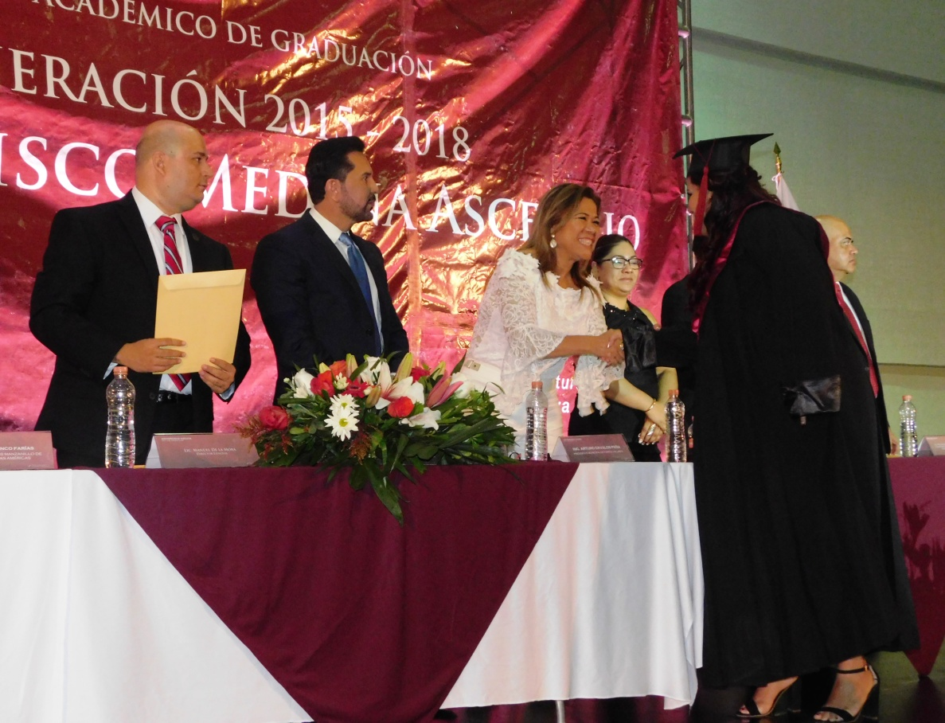

Slide 9
2. MARCO JURÍDICO
“REGLAMENTO ORGÁNICO DEL GOBIERNO Y LA ADMINISTRACIÓN PUBLICA DE PUERTO VALLARTA JALISCO”
Artículo 97. Los Regidores ejercerán las facultades y obligaciones que les confiere la Ley del Gobierno y la Administración Pública Municipal del Estado de Jalisco. Para un mejor ejercicio de sus atribuciones, Recibirán la asesoría legal, establecidas en el artículo 111 fracciones I del presente ordenamiento.

Slide 10
“LEY DEL GOBIERNO Y LA ADMINISTRACIÓN PÚBLICA MUNICIPAL DEL ESTADO DE JALISCO”
TÍTULO TERCERO. DE LAS AUTORIDADES MUNICIPALES.
CAPÍTULO II. De los Regidores. Artículo 49. Son obligaciones de los Regidores: IV. Informar al Ayuntamiento y a la sociedad de sus actividades, a través de la forma y mecanismos que establezcan los ordenamientos municipales.

Slide 11
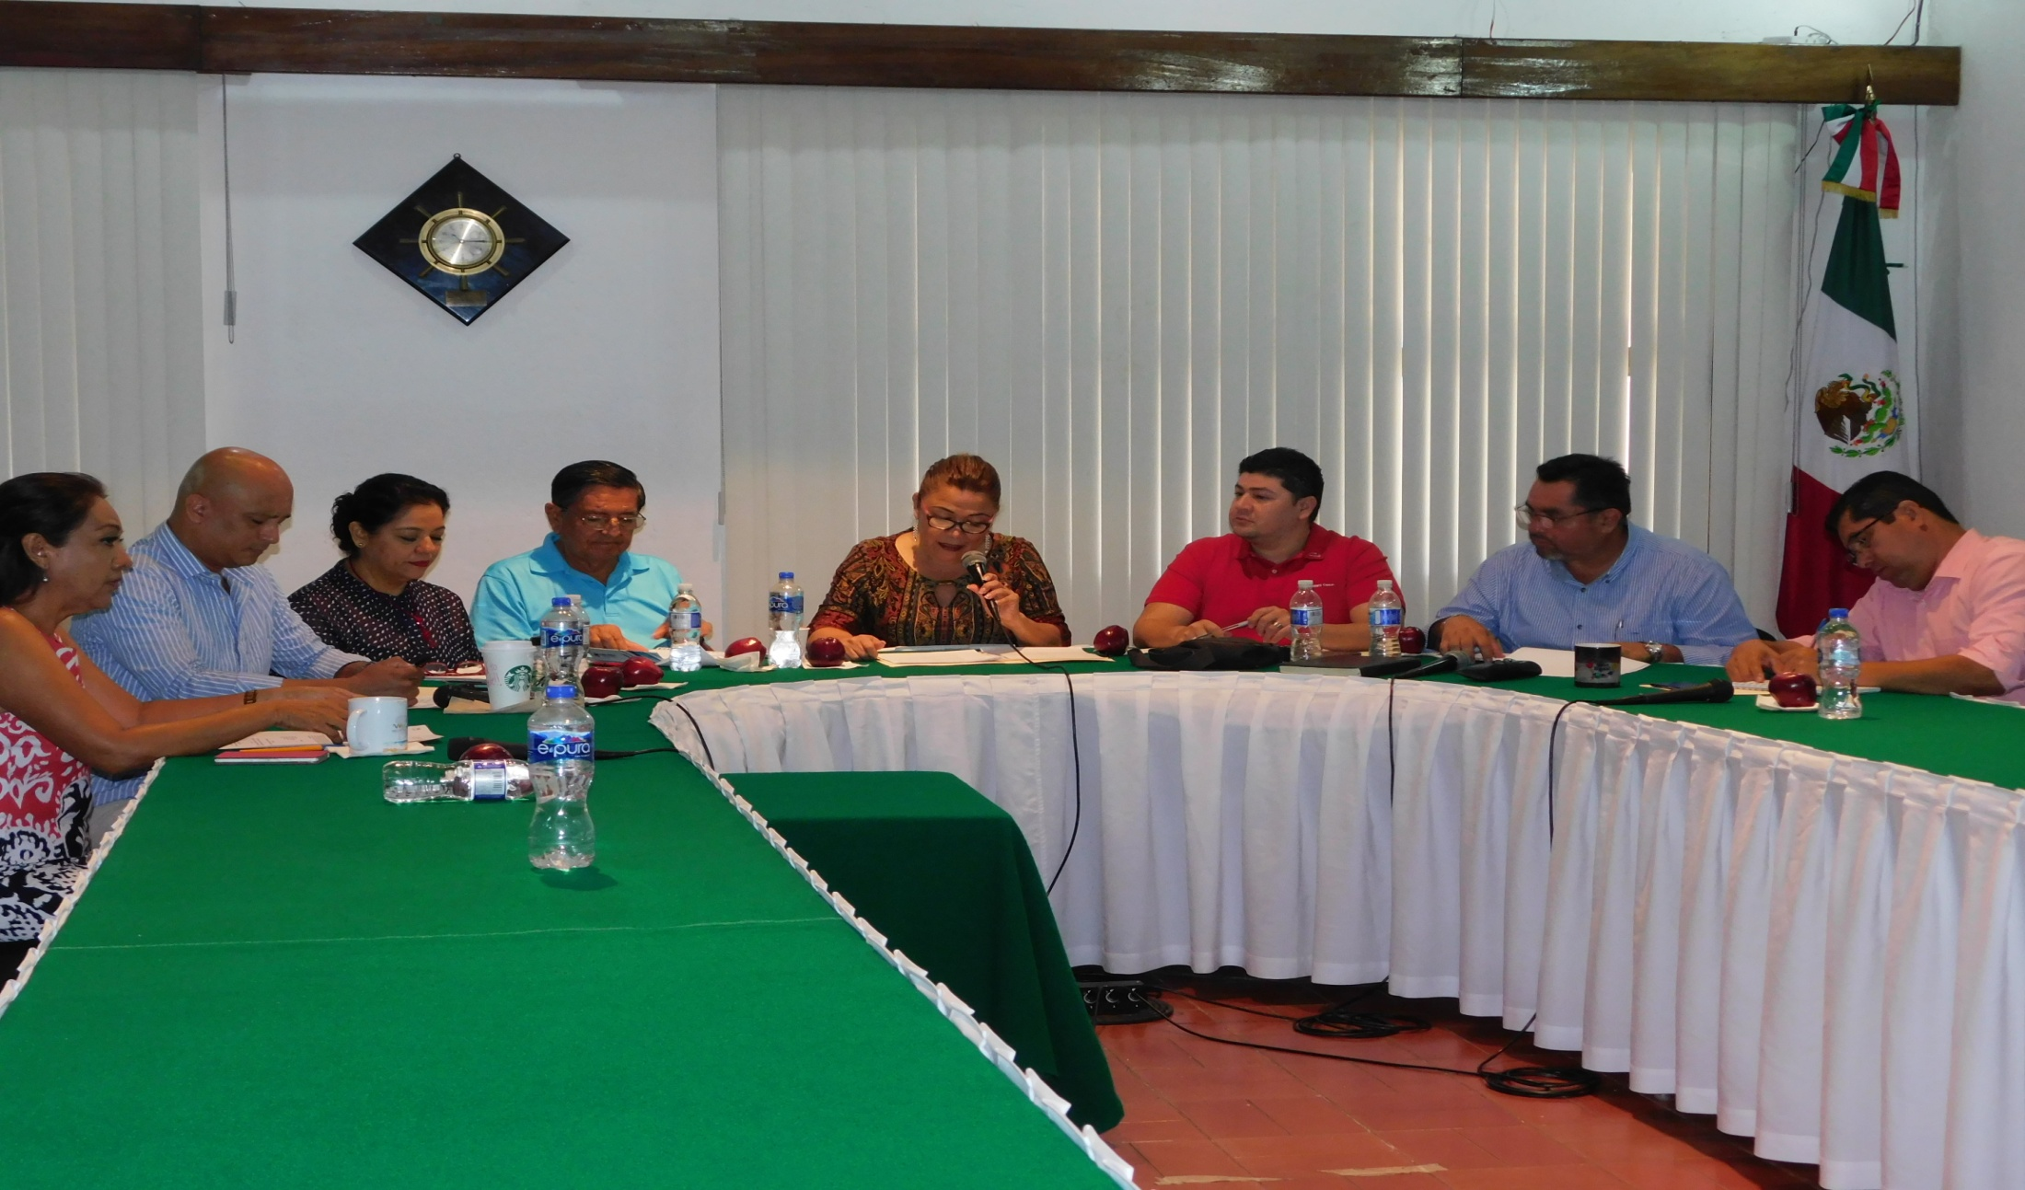
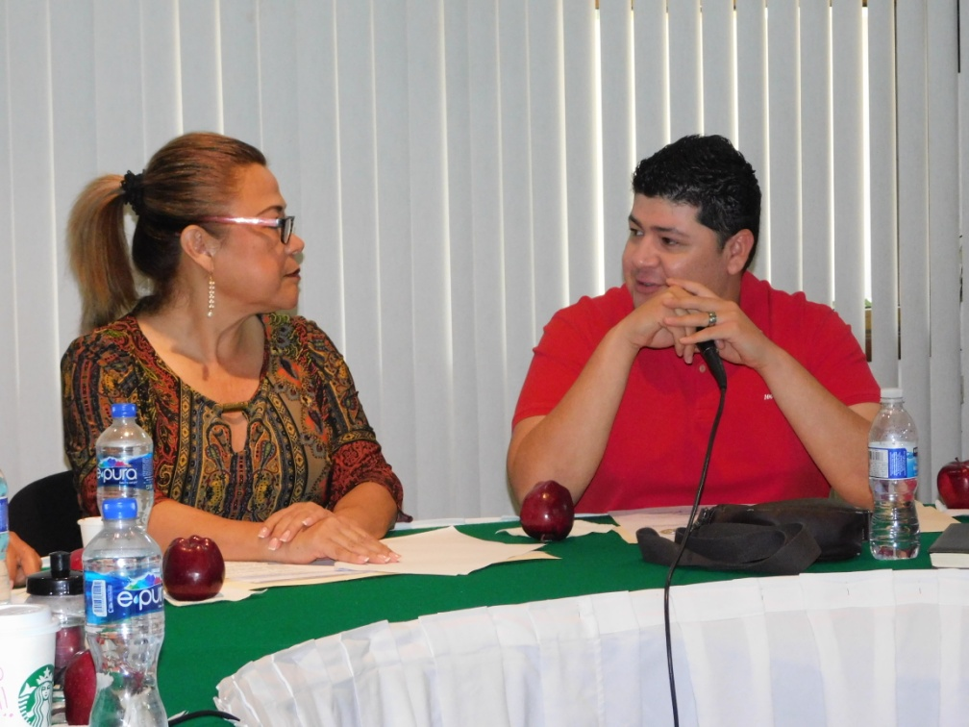
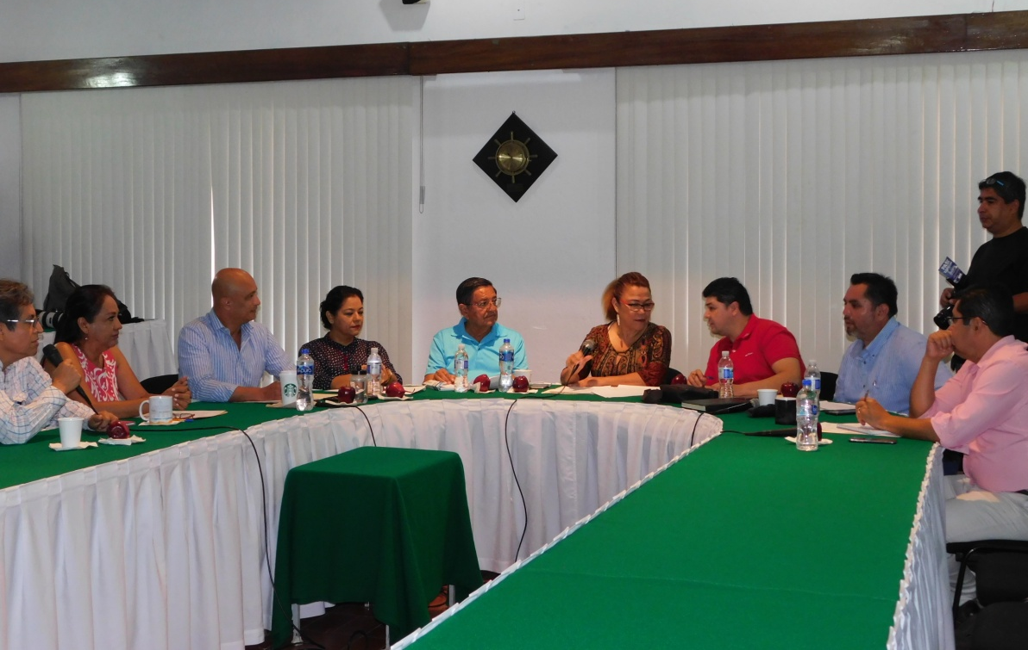

Slide 12
3. PLAN DE TRABAJO
Coadyuvar a la pronta Consolidación del Consejo Municipal De Participación Social En La Educación. La Ley de Educación del Estado de Jalisco en su artículo 134, nos compromete como Ayuntamiento a colaborar para vincular a cada escuela pública de educación básica, activa y constantemente, con la comunidad.

Slide 13
La convocatoria emitida por la Secretaría de Educación de Jalisco el 24 de Octubre del año 2018, indica en el apartado OCTAVO.- “El Consejo Municipal de Participación Social en la Educación tendrá una secretaría técnica, función a la que se invitará preferentemente al regidor de educación del municipio. En caso de que dicho funcionario no pueda desempeñarse como secretario técnico, el consejo podrá elegir a otro representante del municipio”.

Slide 14
En diciembre del año 2018 se estimaron 26 millones 500 mil pesos en el Presupuesto de Egresos 2019 del Municipio de Puerto Vallarta bajo el concepto de Becas, por lo cual se promoverá activamente e impulsará desde la gestión la obtención de este beneficio para los vallartenses.

Slide 15
Promover el Cabildo Infantil anualmente (Artículo Primero, párrafo tercero; y Artículo Tercero, de la Constitución Política de los Estados Unidos Mexicanos), que tiene como objetivo que los niños se involucren en la política participativa y aprendan sobre el ejercicio gubernamental.

Slide 16
Mediante la gestión edilicia de esta comisión y con la Coordinación de la Subdirección de Educación del municipio, ante la Dirección Municipal de Seguridad Ciudadana y Transito, se promoverá el refuerzo de los planes y programas para lograr reducir en la medida de lo posible la inseguridad y robos que predominan en planteles escolares de nuestro municipio.

Slide 17
Propiciar reuniones con los padres de familia y docentes de diferentes niveles educativos para que podamos agendar reuniones y poder realizar pláticas para los alumnos del auto cuidado tanto en las calles como en sus núcleos familiares. Este aspecto enriquece el punto anterior inmediato.

Slide 18
Realizaremos la Semana de la Ciencia y la Tecnología. El Objetivo es hacer llegar a los niños y a la sociedad en general los avances científicos y tecnológicos de la nueva era.

Slide 19
Se dará a conocer entre los Vallartenses los planes de Educación, Innovación, Ciencia y Tecnología que impulsan el Gobierno Federal y Estatal para beneficio de la población, dado que las dependencias Estatales y Federales me han brindado la información concisa en tiempo y forma para poder cimentar las bases de este plan de trabajo.

Slide 20
En lo municipal, a la fecha de esta presentación siguen faltando los informes detallados de un diagnóstico y datos duros que indiquen la situación actual en materia educativa desde la perspectiva municipal y los trabajos que se hubiesen realizado con antelación, por ello la información que brindan diversos entes educativos tanto sociales, como públicos y privados será fundamental para el desarrollo de los trabajos de esta comisión.

Slide 21
En la búsqueda de apoyar en infraestructura así como buscar que las escuelas del municipio de Puerto Vallarta sean beneficiadas con los diferentes programas estatales o federales, me daré a la tarea de propiciar diferentes reuniones entre servidores públicos relacionados con la Educación, así como con el área financiera del municipio para buscar la participación económica y material de todos.

Slide 22
Se realizaran recorridos en coordinación con el personal de la Subdirección de Bomberos Municipales en todos los planteles de la franja turística como una primera etapa, para incentivar la cultural de la protección civil ante riesgos de tsunamis por sismos con el programa de ‘Caravana de la Prevención’.

Slide 23
Y en general, promover e impulsar el bienestar y desarrollo de la población a través de iniciativas, propuestas, acercamientos con la sociedad, entes públicos y privados relacionados con la Educación, Innovación, Ciencia y Tecnología, para enriquecer la labor edilicia; Todo esto a las facultades genéricas y en apego a las que refiere el Artículo 53 del Reglamento Orgánico del Gobierno y la Administración Pública de Puerto Vallarta, Jalisco y del artículo 49 de la Ley del Gobierno y la Administración Pública Municipal del Estado de Jalisco.

Slide 24
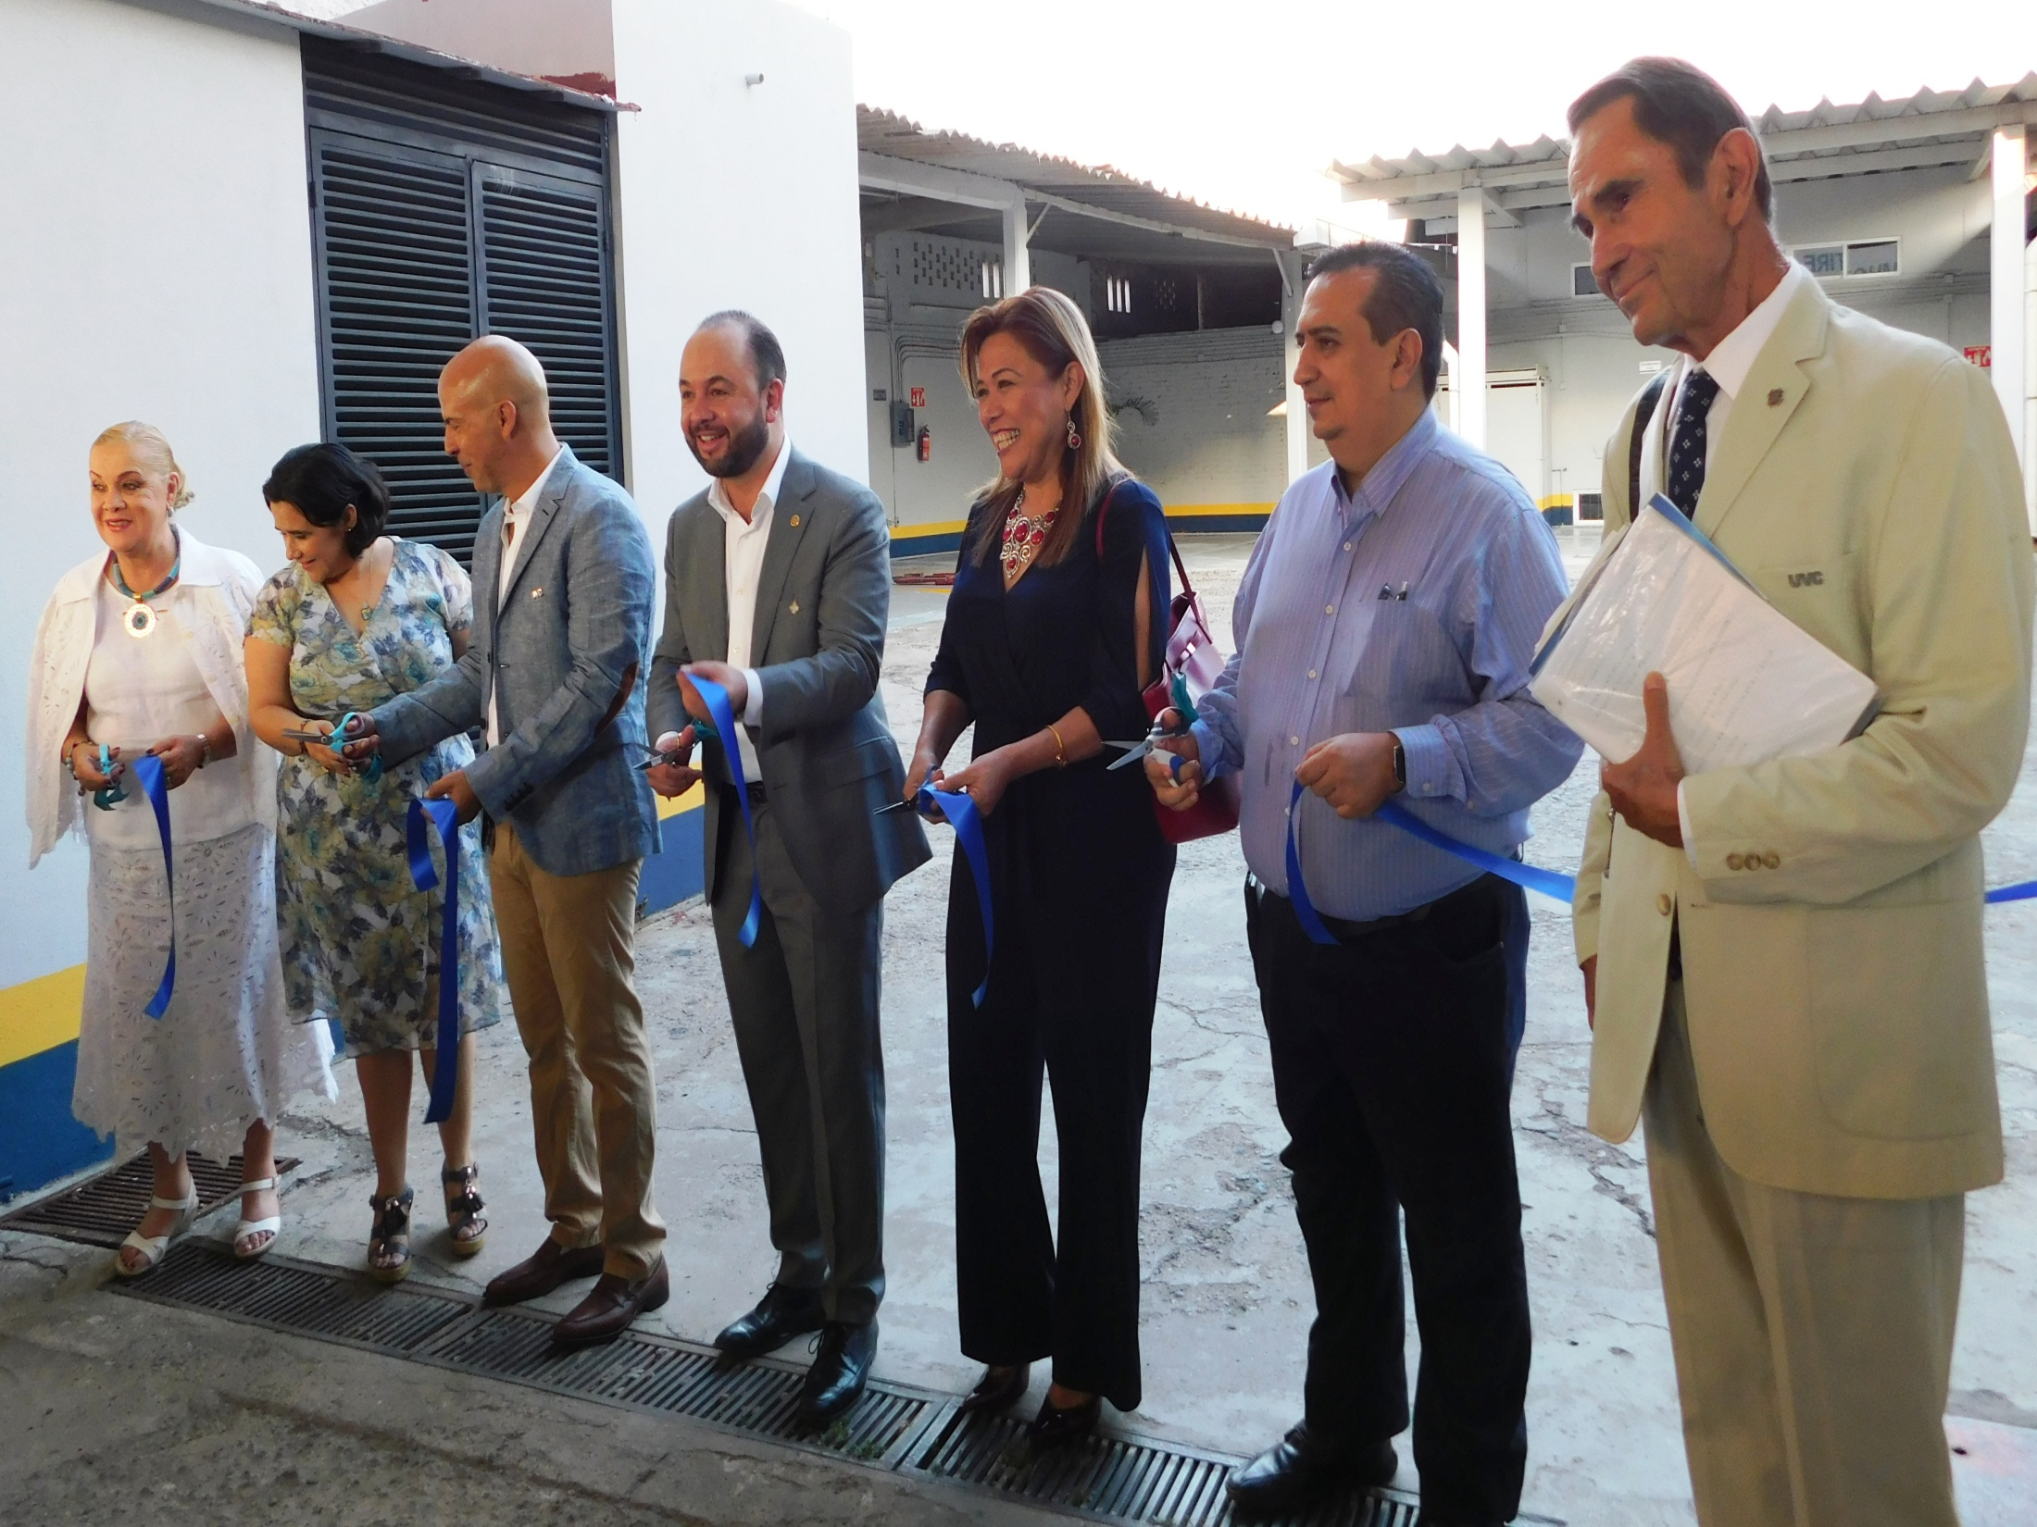

Slide 25
4. LINEAMIENTOS INTERNOS
Artículo 49. De manera genérica, las comisiones edilicias tendrán las siguientes atribuciones:
I. Proponer las directrices de la política municipal en la materia de su competencia.
IV. Supervisar el desempeño de la administración pública municipal en la materia de su competencia.
V. Conducir las relaciones con otros Ayuntamientos y con otros Poderes y órdenes de gobierno, en la materia de su competencia.
VI. Promover la vinculación con las organizaciones sociales y privadas que guarden relación con la materia de su competencia.
VII. Emitir opiniones con relación a los proyectos anuales de Ley de Ingresos y Presupuesto de Egresos, en lo concerniente a los temas de su competencia.
VIII. Formular propuestas para la mejora administrativa y la elevación de la calidad de los servicios y trámites municipales cuya vigilancia les ha sido encomendada.
IX. Las demás que la ley les otorgue.

Slide 26
Artículo 53.- Además de las facultades genéricas que le competen, la comisión edilicia de educación, innovación, ciencia y tecnología tendrá las siguientes atribuciones:
I. Visitar los planteles escolares, centros de estudio, academias del municipio, y gestionar los apoyos y beneficios que contribuyan a su mejoramiento;
II. Promover la inclusión de contenidos de interés municipal en los planes y programas de estudio que imparten en los planteles escolares de educación básica y media básica asentados en el municipio;
III. Promover la inclusión de contenidos en proyectos de innovación, ciencia y tecnología en el municipio.

Slide 27
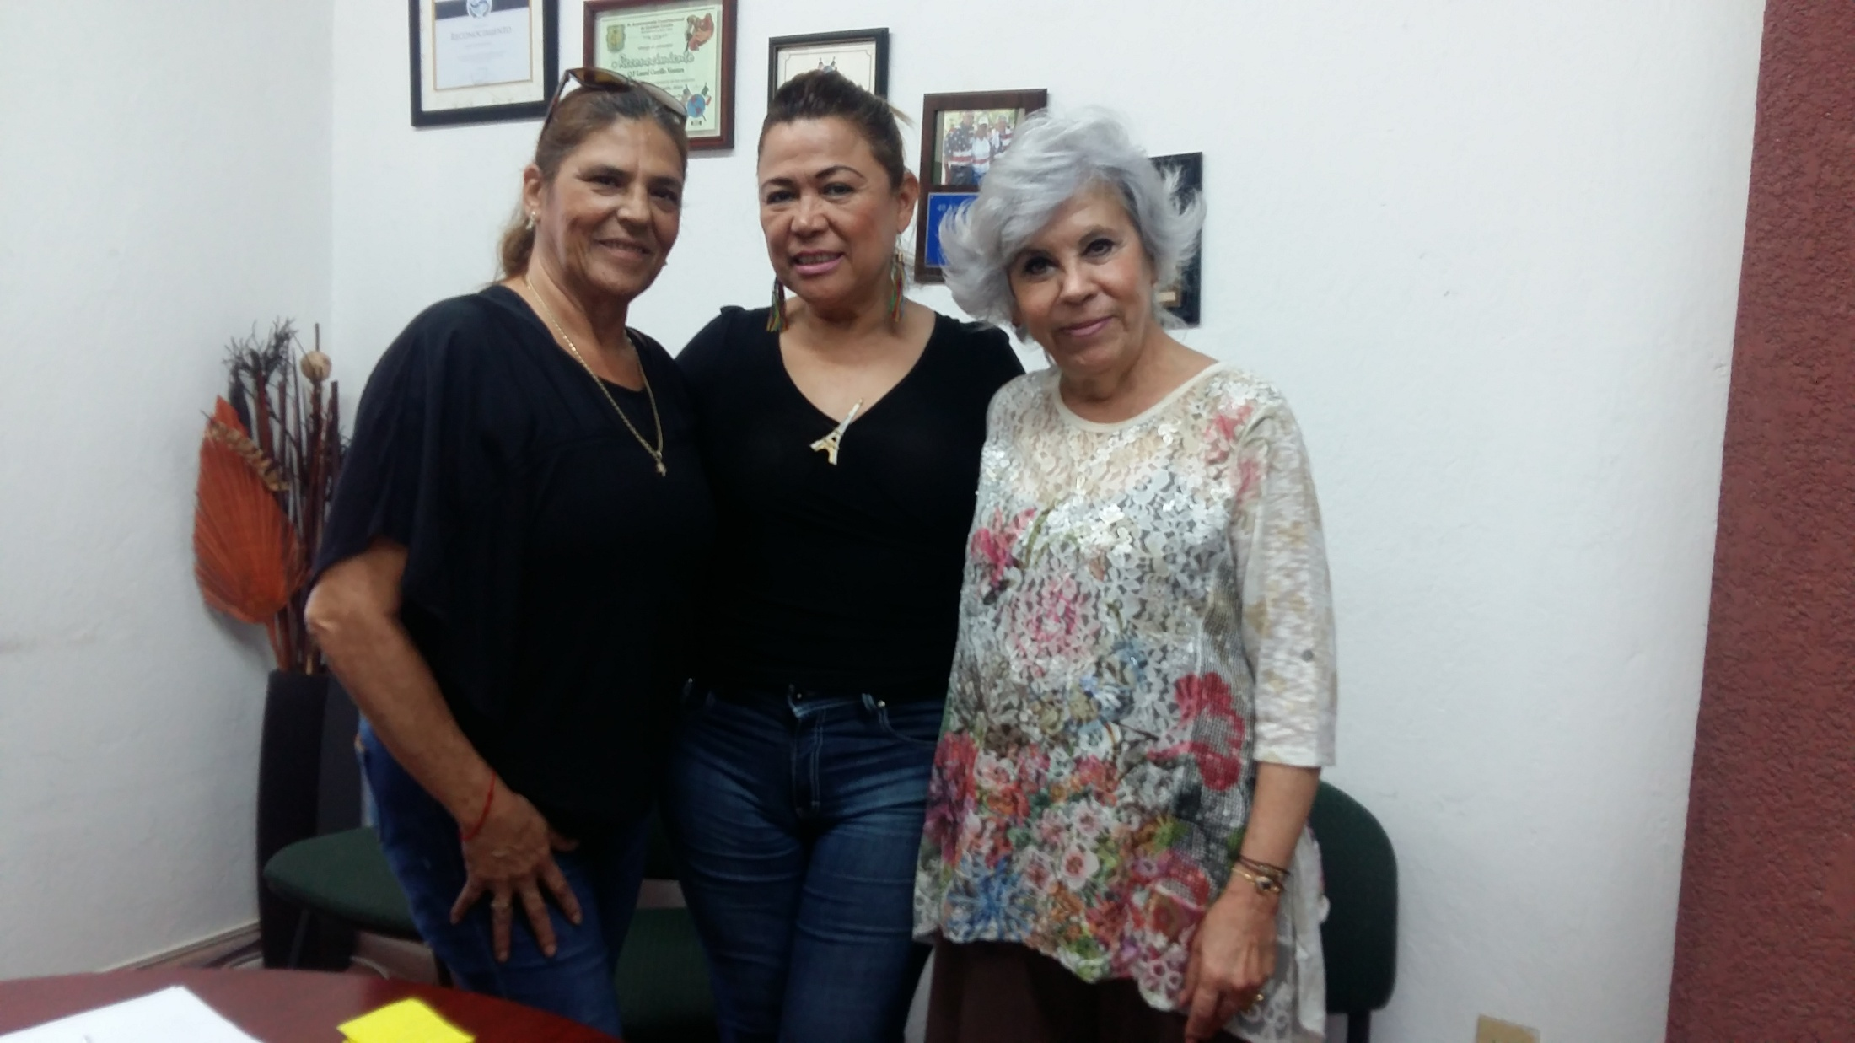

Slide 28
5. CALENDARIO DE SESIONES
A fin de cumplir con los objetivos establecidos en el numeral cuarto de este Plan de Trabajo, se establece el calendario de sesiones ordinarias de trabajo de la Comisión de Educación, Innovación, Ciencia y Tecnología.

Slide 29
TRIENIO DEL EJERCICIO CONSTITUCIONAL
Octubre 2018 – Septiembre 2019 | Octubre 2019 – Septiembre 2020 | Octubre 2020 – Septiembre 2021
Miércoles 03 de Octubre | Miércoles 09 de Octubre | Miércoles 08 de Octubre
Miércoles 28 de Noviembre | Miércoles 13 de Noviembre | Miércoles 10 de Noviembre
Miércoles 19 de Diciembre | Miércoles 11 de Diciembre | Miércoles 08 de Diciembre
Miércoles 16 de Enero | Miércoles 15 de Enero | Miércoles 15 de Enero
Miércoles 13 de Febrero | Miércoles 11 de Febrero | Miércoles 10 de Febrero
Miércoles 13 de Marzo | Miércoles 11 de Marzo | Miércoles 10 de Marzo
Miércoles 10 de Abril | Miércoles 08 de Abril | Miércoles 08 de Abril
Miércoles 08 de Mayo | Miércoles 13 de Mayo | Miércoles 12 de Mayo
Miércoles 12 de Junio | Miércoles 10 de Junio | Miércoles 09 de Junio
Miércoles 10 de Julio | Miércoles 08 de Julio | Miércoles 14 de Julio
Miércoles 14 de Agosto | Miércoles 12 de Agosto | Miércoles 11 de Agosto
Miércoles 11 de Septiembre | Miércoles 09 de Septiembre | Miércoles 08 de Septiembre

Slide 30
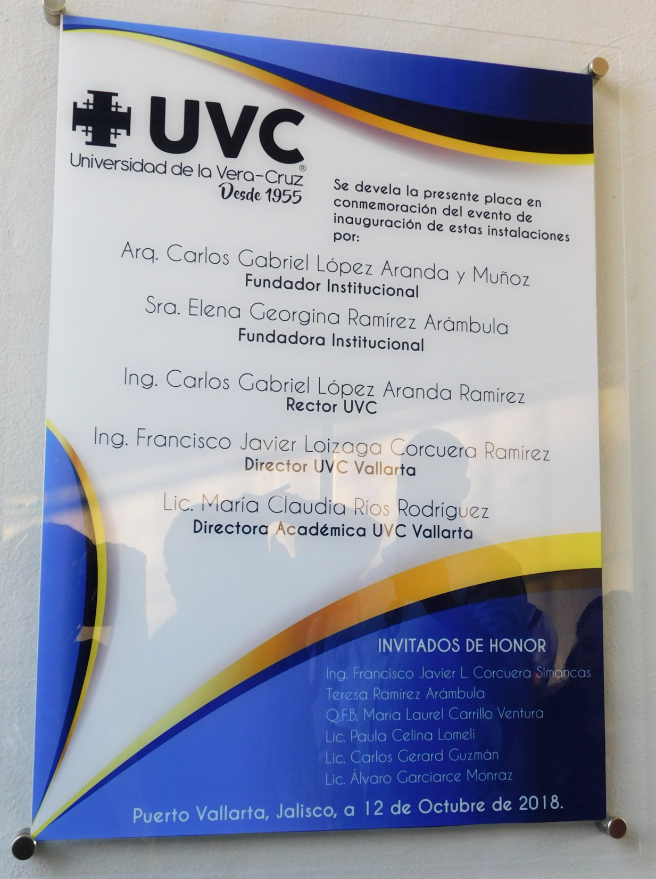
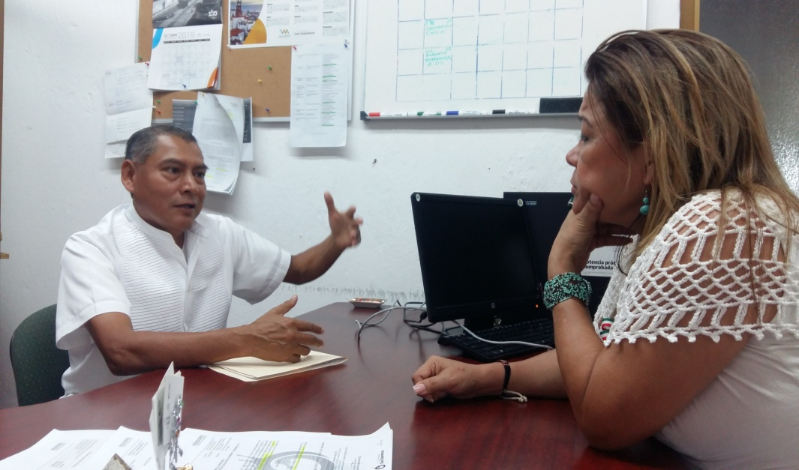
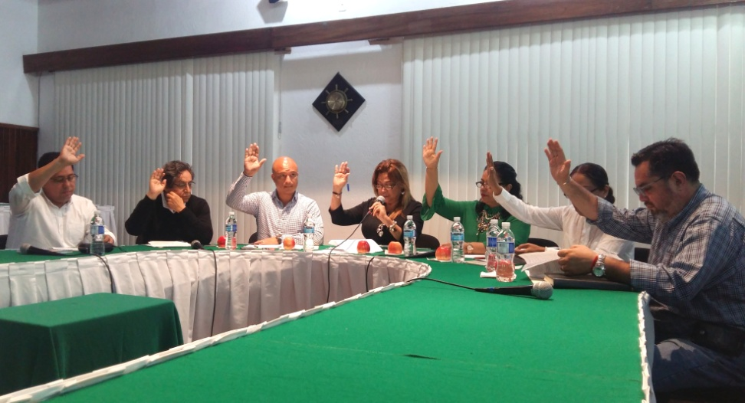
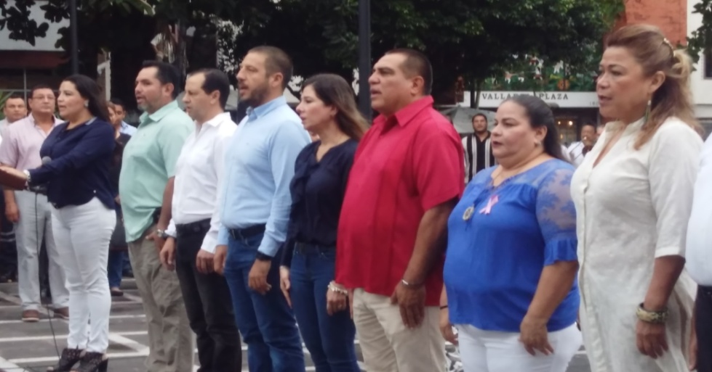

Slide 31
6. TEMAS PENDIENTES (de otras Administraciones)
Coadyuvar a la pronta Consolidación del Consejo Municipal De Participación Social En La Educación. La Ley de Educación del Estado de Jalisco en su artículo 134, nos compromete como Ayuntamiento a colaborar para vincular a cada escuela pública de educación básica, activa y constantemente, con la comunidad.

Slide 32
Promover el recorrido del personal de la Subdirección de Bomberos Municipales en todos los planteles de la franja turística como una primera etapa, para incentivar la cultural de la protección civil ante riesgos de tsunamis por sismos con el programa de ‘Caravana de la Prevención’.

Slide 33
Dictaminar y dar salida a las iniciativas que se originaron en la anterior Administración y que quedaron rezagadas en las Comisiones de Educación, Innovación, Ciencia y Tecnología.

Slide 34
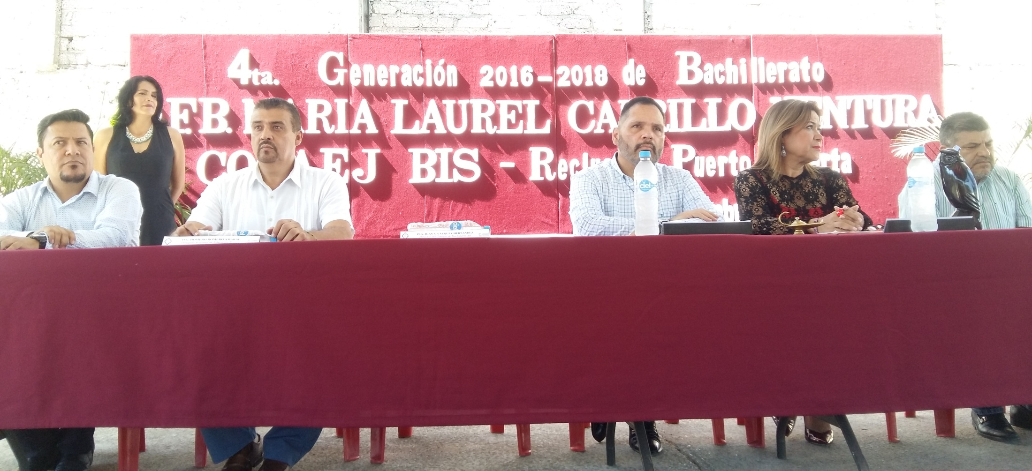
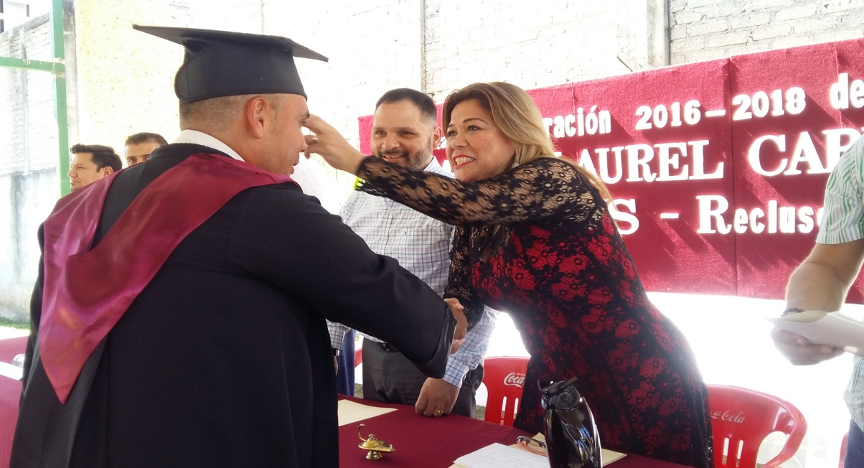
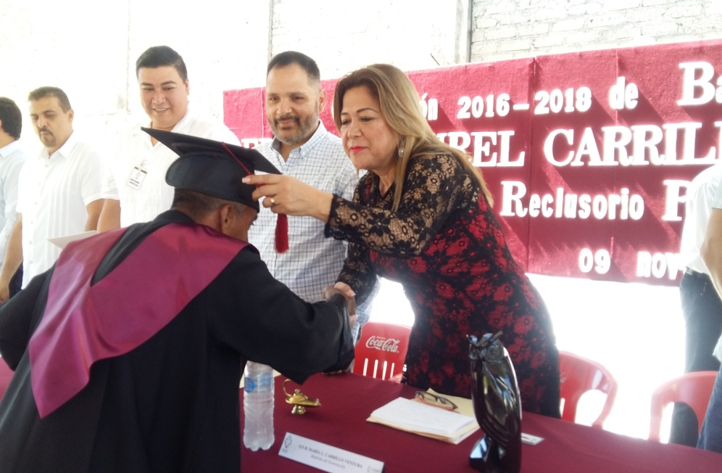

Slide 35
Comisión Permanente Municipal de Educación, Novación, Ciencia y Tecnología
Q.F.B. MARÍA LAUREL
CARRILLO VENTURA
¡Educación y Salud para Todos;
hagámoslo juntos!

